Slide 1
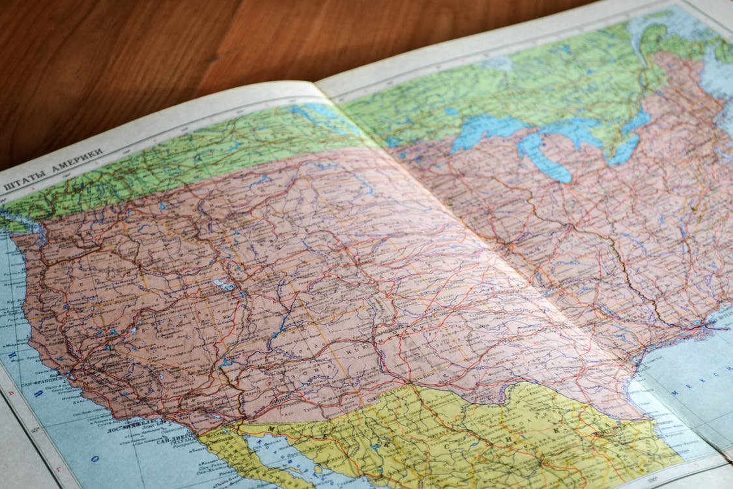
Тестирование по географии
Гаврилов Михаил, Коряковская Дарья, Мамаев Федор

Slide 2
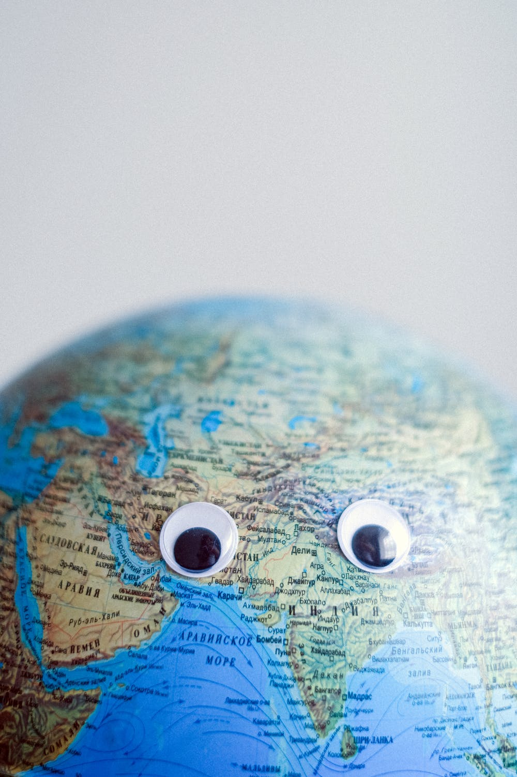
Идея
Создание приложения, позволяющего проверить свои знания в географии.
Возможность выбора формата викторины:
Столицы
Флаги
Части света
Крупные города
И возможность выбора ограничений:
Количество вопросов
По времени (60 секунд)
До 3 ошибок

Slide 3
Что сделано?
Разработка дизайна приложения и форматов игры
Перенесение экранов в activity
База данных для хранения вопросов (json)
Форматы игры: столицы, флаги, части света, города
Ограничения: количество вопросов (с возможностью выбора),
по времени, до 3 ошибок
Экран с результатами (кол-во правильных ответов и общее количество вопросов), на котором расположены мотивирующие цитаты (или поздравления) в зависимости от результата
Выделение правильных и неправильных ответов
Звуковые сигналы

Slide 4
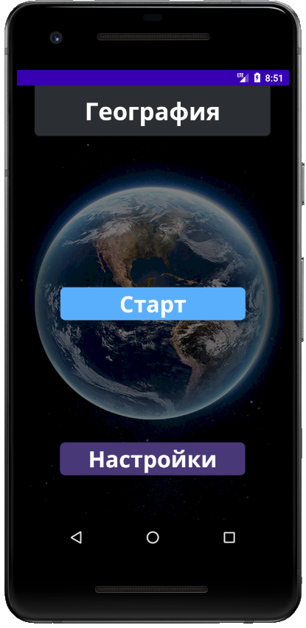
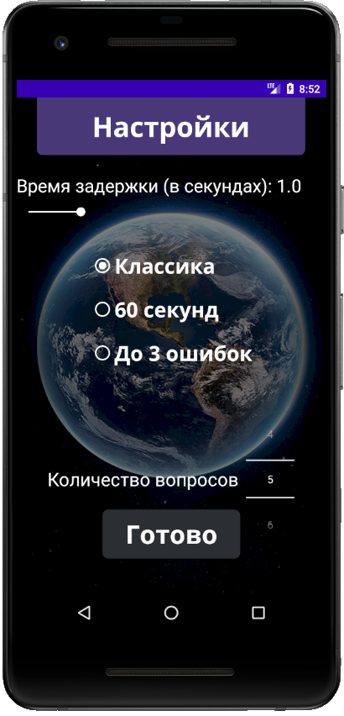
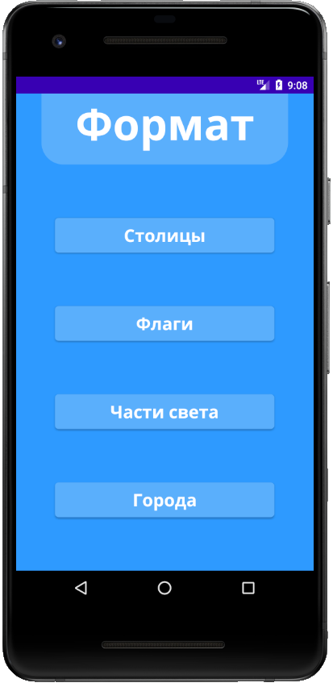

Slide 5
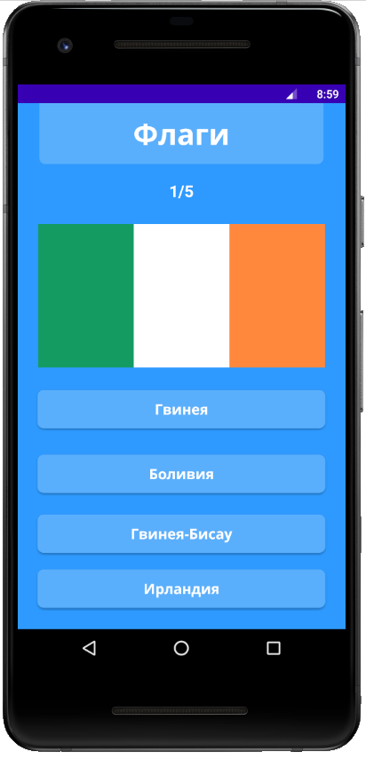
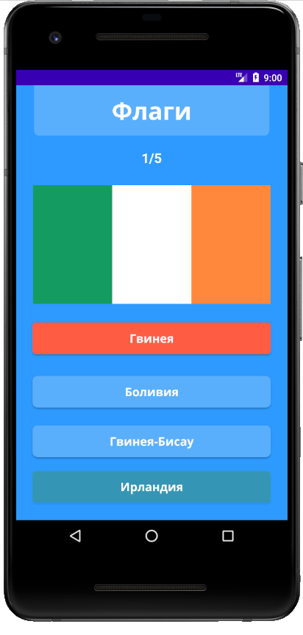
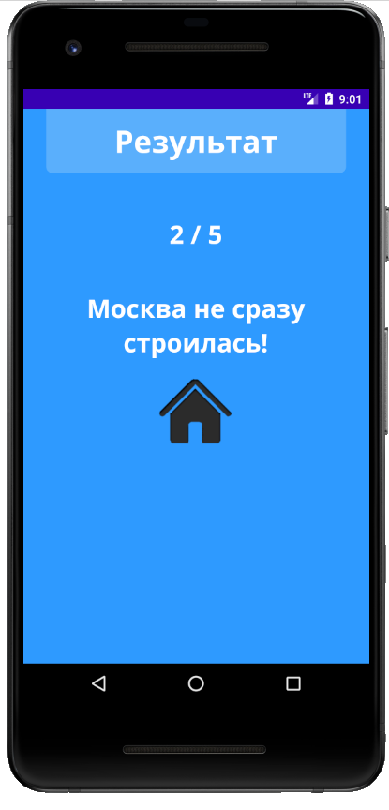

Slide 6
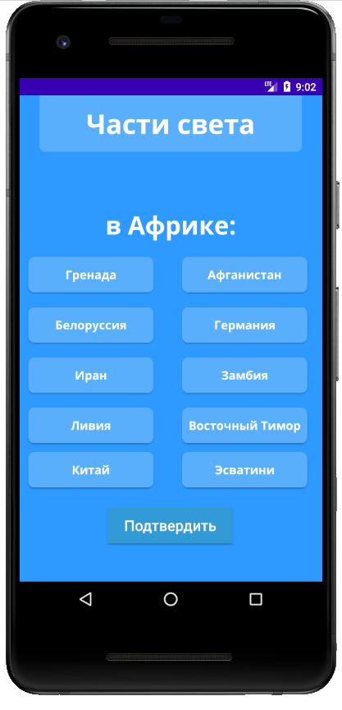
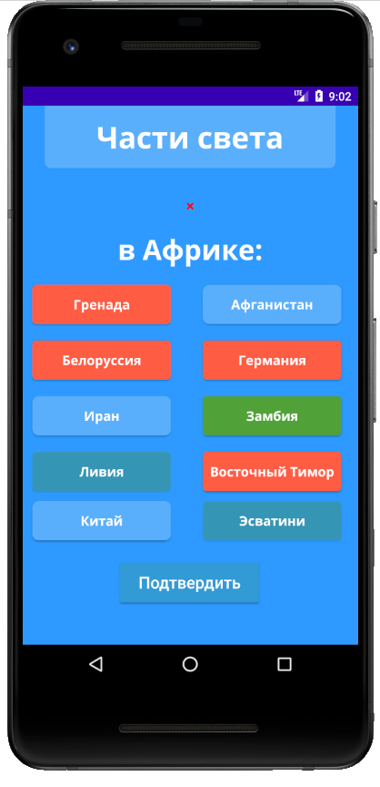
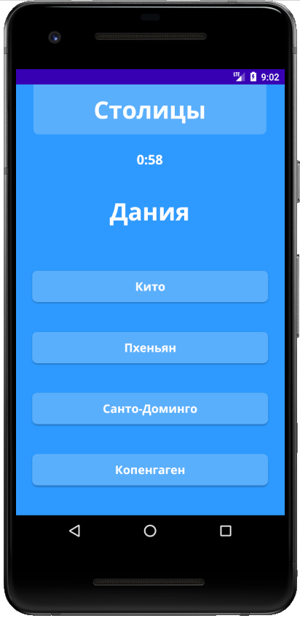

Slide 7
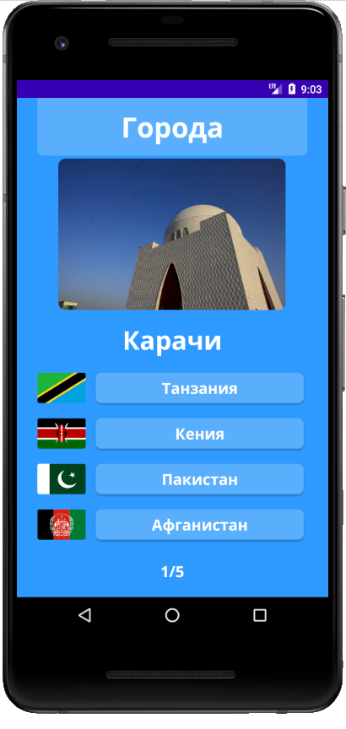
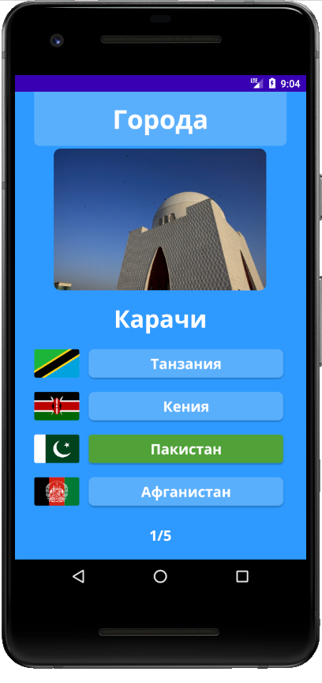

Slide 8
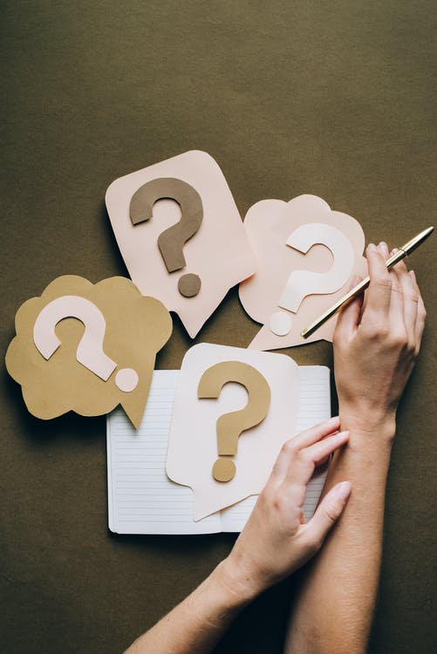
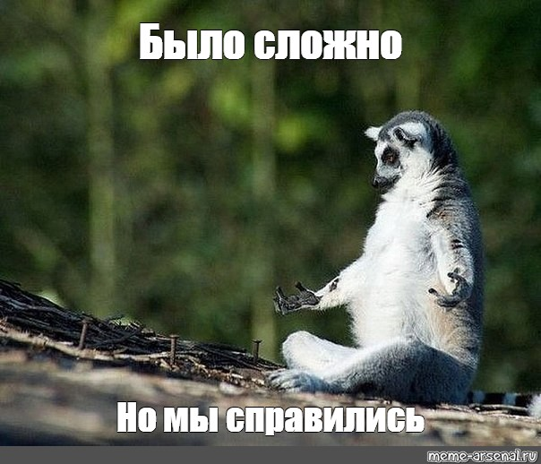
Трудности
Хранение информации с парами страна – столица
Подсвечивание правильного ответа и отмеченного

Slide 9

Спасибо за практику!

